Slide 1
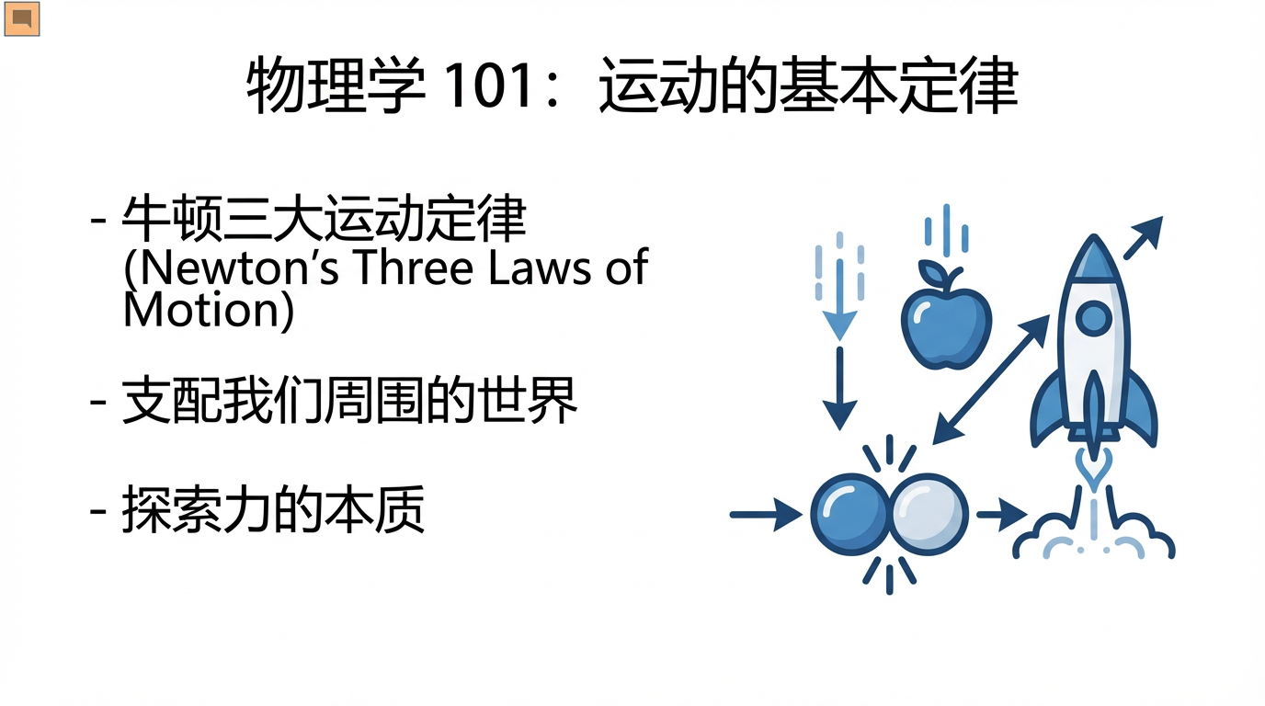
Notes:
欢迎大家来到物理学101。今天我们将讨论运动的基本定律。具体来说，我们将探讨牛顿三大运动定律以及它们如何支配我们周围的世界。

Slide 2
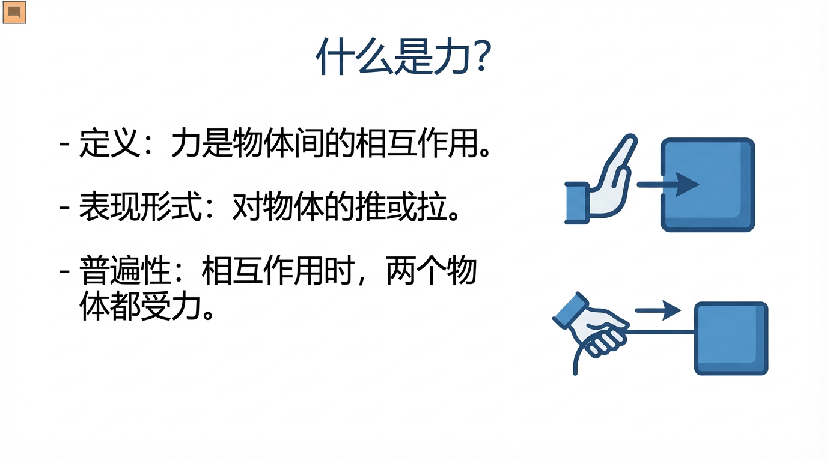
Notes:
首先，我们来定义“力”。力简单来说就是物体与另一个物体相互作用时，对物体产生的推或拉。每当两个物体之间发生相互作用时，每个物体都会受到力的作用。

Slide 3
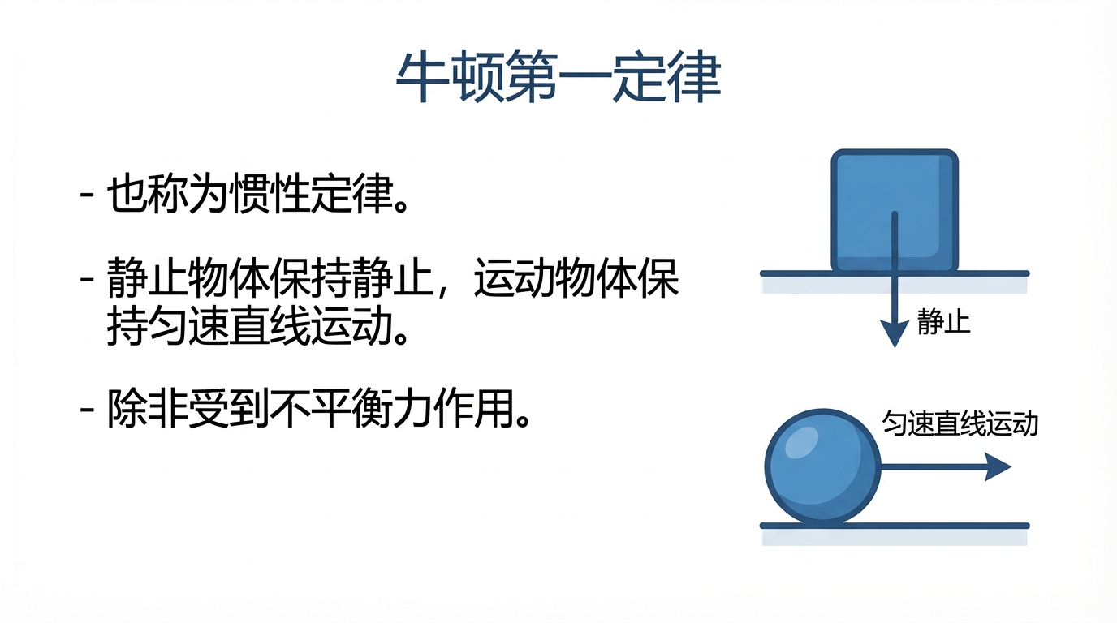
Notes:
牛顿第一定律，也称为惯性定律，指出静止的物体会保持静止，运动的物体会以相同的速度和方向保持运动，除非受到不平衡力的作用。

Slide 4
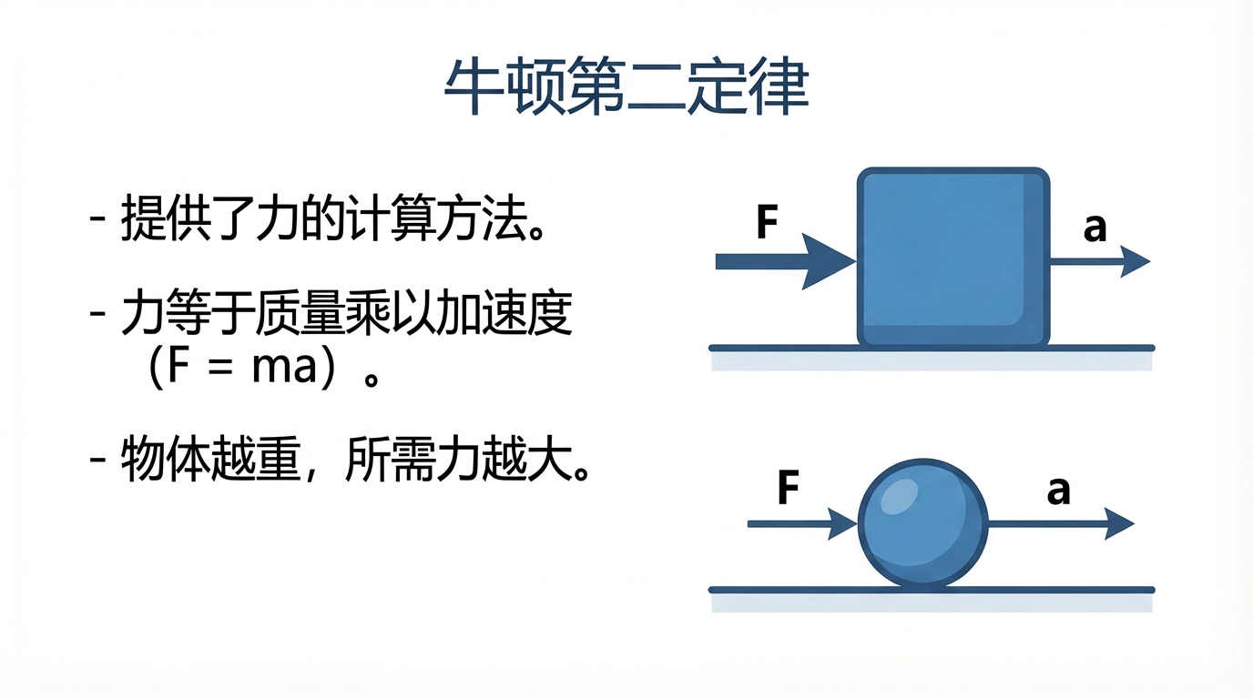
Notes:
牛顿第二定律提供了力的计算方法。它指出力等于质量乘以加速度。F = ma。这意味着物体越重，移动它所需的力就越大。

Slide 5
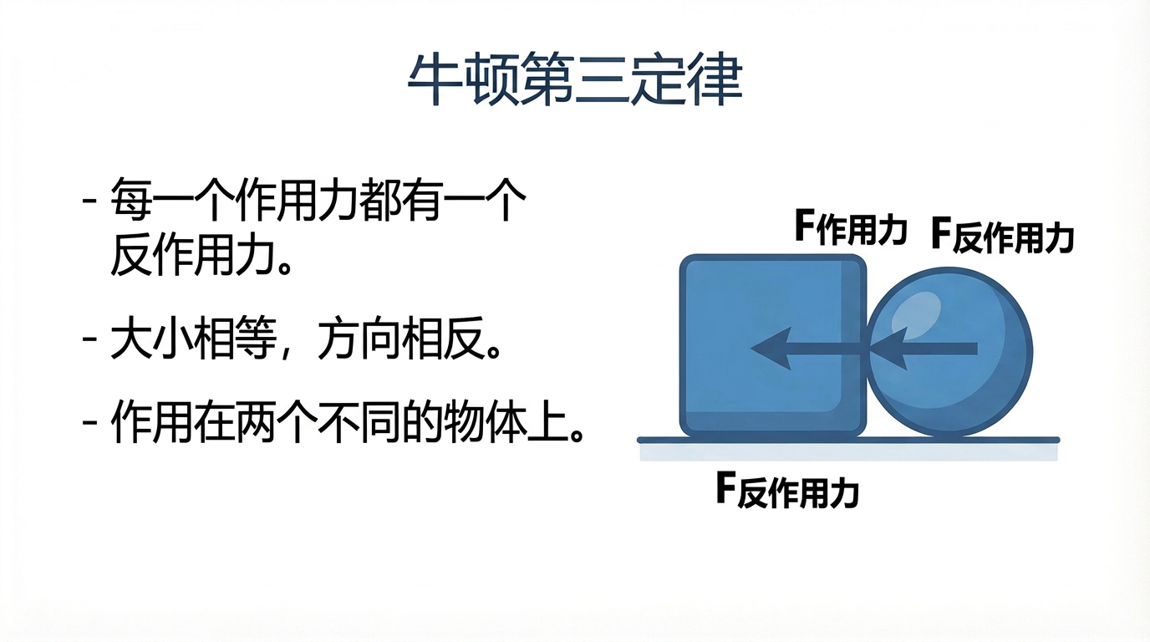
Notes:
最后，牛顿第三定律是：每一个作用力都有一个大小相等、方向相反的反作用力。这意味着在每一次相互作用中，都有一对力作用在两个相互作用的物体上。

Slide 6
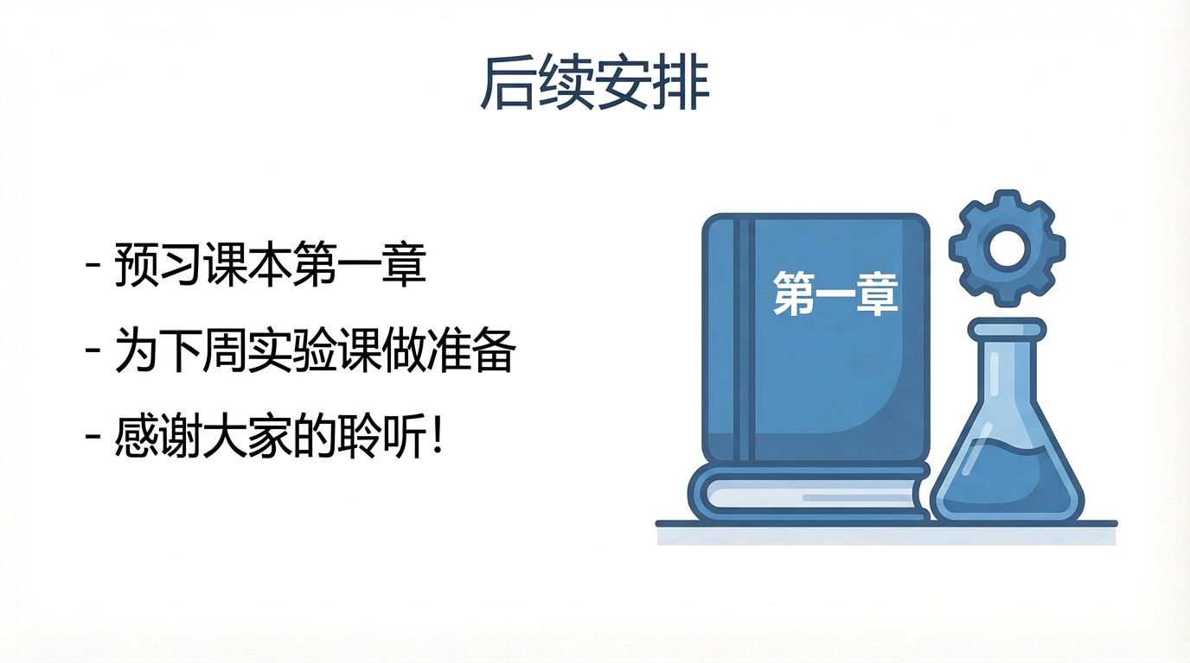
Notes:
我们的简短介绍到此结束。请大家预习课本的第一章，为下周的实验课做准备。感谢大家的聆听！

